Slide 1

ROYAL casino
ROYAL CASINO
CERBULESCU Luca 1G9
DEVIENNE Quentin 1G9
PELLETIER Noah 1G11
GOVIGNON Kenny 1G11

Slide 2
Sommaire
Présentation du projet
Machine à sous
1
4
Menu principal
Black Jack
2
5
Roulette
Mise en commun
3
6

Slide 3
Présentation du projet

Slide 4
Royal Casino
Notre projet consiste à développer un mini-casino jouable en local.
Chaque joueur dispose d’une quantité définie de monnaie virtuelle qu’il pourra utiliser pour participer aux différents jeux proposés.
Le mini-casino est composé de trois jeux :
  une machine à sous
  une roulette
  une version revisitée du Black Jack
L’ensemble de l’interface et des éléments graphiques est réalisé directement en code avec l’aide de l’intelligence artificielle.

Slide 5
Menu principal

Slide 6
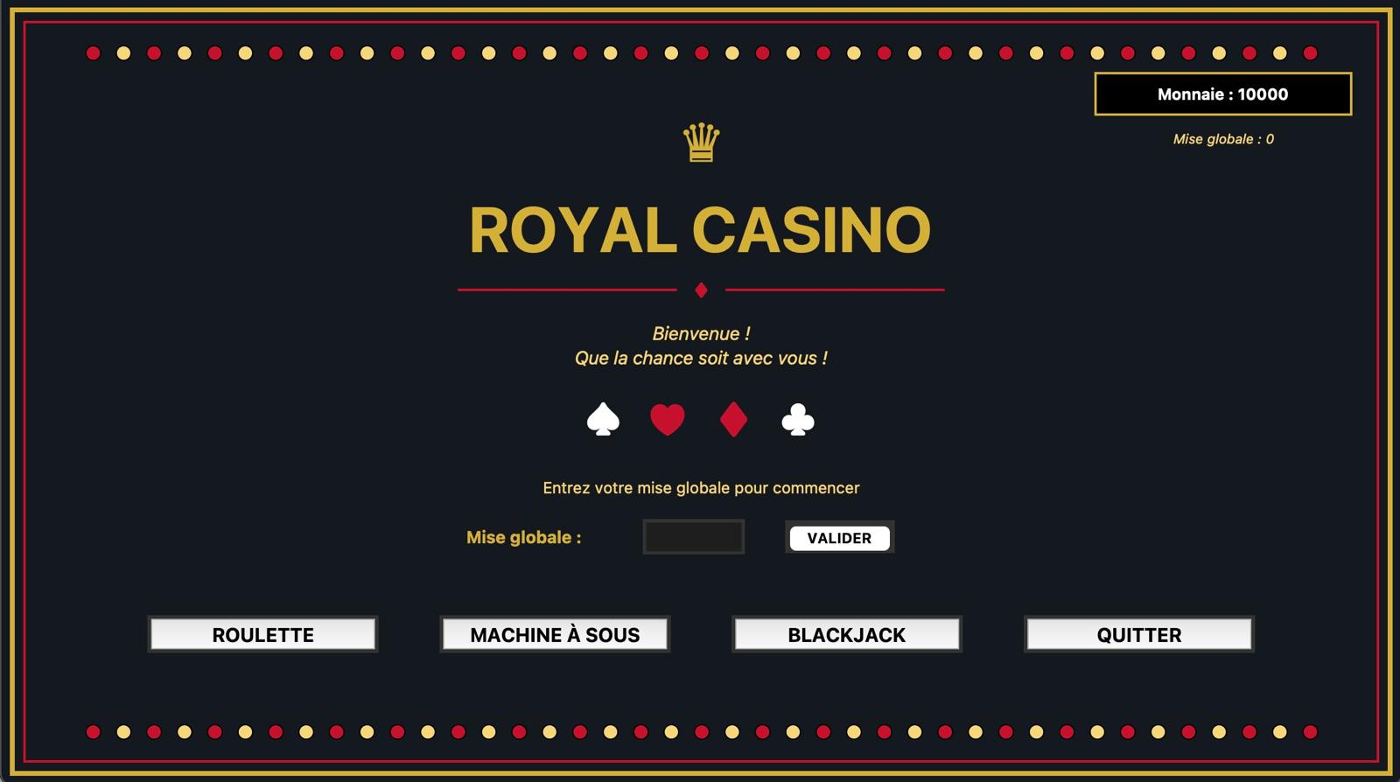
Interface graphique du menu principal
Création de l’interface graphique du menu principal et codage (167 lignes de code)
Points forts :
1. Création de la fenêtre et structure du menu
J’ai créé la fenêtre avec Tkinter et organisé le menu sur un Canvas, en blocs clairs (cadre, lumières, titre, boutons).
Ex. : fenetre = tk.Tk(), canvas = tk.Canvas(fenetre, width=LARGEUR, height=HAUTEUR, ...)
2. Affichage des boutons et des textes
J’ai réalisé des boutons, un champ de saisie et des textes qui se mettent à jour selon les actions du joueur.
Ex. : la fonction creer_bouton() réutilisée 4 fois, et canvas.itemconfig(texte_monnaie, ...) pour afficher la monnaie.
3. Positionnement et dimensions des éléments
J’ai placé chaque élément, en cherchant le bon équilibre et la symétrie.
Ex. : fenêtre 16/9 (1152 x 648) centrée sur 576, et une boucle for qui aligne 41 lumières alternées rouge/doré.
Difficultés :
1. Paramètres des fonctions et syntaxe
Il faut retenir le nom, l’ordre et le type des paramètres.
Ex. : create_rectangle(x1, y1, x2, y2, fill=..., outline=...), ou command=valider_mise écrit sans parenthèses.
2. Disposition des boutons et des textes
Il faut beaucoup d’essais pour que rien ne se chevauche, car on ne voit le résultat qu’en lançant le programme.
Ex. : régler les positions verticales (titre y=190, message 402, mise 442, boutons 522).
3. Correction des erreurs
J’ai souvent fait des erreurs de syntaxe Ex : oubli des :, indentation, confusion entre = et ==) et d’ordre dans le code. Penser à convertir les types (int(), str()) et gérer les saisies invalides du joueur avec try / except ValueError.

Slide 7
Roulette

Slide 8
Roulette
Création de ,,,
Points forts :
1
Difficultés :
1.

Slide 9
Machine à sous

Slide 10
Machine à sous
Création de ,,,
Points forts :
1
Difficultés :
1.

Slide 11
Black Jack

Slide 12
Black Jack
Création de ,,,
Points forts :
1
Difficultés :
1.

Slide 13
Mise en commun

Slide 14
Mise en commun
Mise en commun et assemblage des codes, puis début de la data et présentation du repo GitHub
Points forts :
1
Difficultés :
1.

